Slide 1
KỸ THUẬT TEST HỘP ĐEN
Người trình bày: TMO
Hà Nội, Năm 2020

Slide 2
NỘI DUNG
Giới thiệu test hộp đen
Ưu, Nhược điểm
Các phương pháp test hộp đen

Slide 3
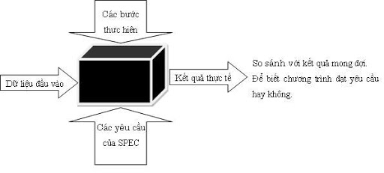
I. Test hộp đen
Là test dựa trên đầu vào, đầu ra của chương trình mà không quan tâm tới code của chương trình (Tester xem phần mềm như là một hộp đen).
Tester chỉ đưa ra các đầu vào hợp lệ và không hợp lệ để xác định các kết quả đầu ra mong đợi chính xác.
Mục đích của Kiểm thử hộp đen là kiểm tra xem phần mềm có hoạt động như mong đợi trong tài liệu yêu cầu hay không và liệu có đáp ứng được tài liệu kỳ vọng của khách hàng hay không?
Information Area
Invalid

Slide 4
II. Ưu và nhược điểm
Ưu điểm
Người test có thể không phải IT chuyên nghiệp.
Toàn bộ yêu cầu của hệ thống được test chính xác.
Thiết kế kịch bản test nhanh, ngay khi mà các yêu cầu chức năng được xác định.
Nhược điểm
Cần phải xác định tất cả các yếu tố đầu vào, đầu ra cho tất cả các case test => Khối lượng có thể nhiều gây tốn thời gian.
Invalid

Slide 5
III. Các phương pháp test hộp đen
3. 1 Phân lớp tương đương(Equivalence Partitioning)- EP.
3. 2 Phân tích giá trị biên (Boundary Value Analysis) – BVA.
3. 3 Bảng quyết định (Decision Table).
3. 4 Biểu đồ dịch chuyển trạng thái (State Transation).
3. 5 Use case testing.
*** Tại Luvina thì 3. 4 và 3. 5 là loại ít được sử dụng ***
Invalid

Slide 6
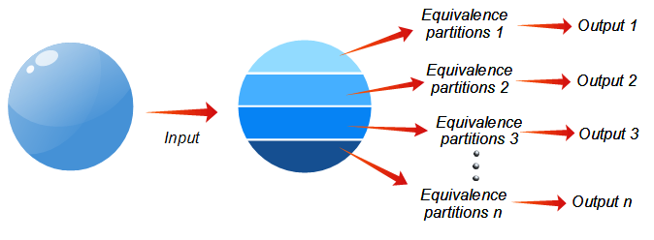
3.1 Phân lớp tương đương
Phân chia các giá trị đầu vào, đầu ra thành các phân vùng tương đương (bao gồm các vùng hợp lệ, các vùng không hợp lệ). Mỗi phân vùng sẽ chọn các phần tử đại diện làm dữ liệu kiểm tra. Trường hợp phần tử đại diện đúng thì cả vùng sẽ đúng và ngược lại.
Vùng hợp lệ là mô tả các đầu vào hợp lệ của chương trình.
Vùng không hợp lệ là mô tả các trạng thái khác của chương trình như: sai, thiếu,...
Mục đích: Giảm đáng kể số lượng test case
Vùng hợp lệ
Information Area
Valid
Invalid
Vùng không hợp lệ
Invalid

Slide 7
3.1. Phân lớp tương đương
Cách thiết kế test cases :
Xác định các lớp tương đương (cả hợp lệ và không hợp lệ)
Xác định các case test.
Cách xác định phân lớp tương đương cơ bản :
1 khoảng giá trị [a,b] | 1. Xác định được 1 lớp hợp lệ là [a,b] 2. Xác định được 2 lớp ko hợp lệ là <a và >b
1 giá trị xác định x=a | Xác định được 1 phân lớp hợp lệ là x=a Xác định được 2 phân lớp không hợp lệ là x<>a (x>a và x<a)
1 phần tử của tập hợp | Xác định được thành 1 lớp tương đương hợp lệ là thuộc tập hợp. Xác định được thành 1 lớp tương đương không hợp lệ là không thuộc tập hợp
1 Boolean | 1. Xác định được thành 1 lớp tương đương hợp lệ là true. 2. Xác định được thành 1 lớp tương đương không hợp lệ là false.

Slide 8
3.1. Phân lớp tương đương
Ví dụ1: Xác định phân vùng tương đương theo yêu cầu sau đây:
Username chỉ được nhập trong khoảng từ 3-20 ký tự.
Nếu số ký tự nhập nằm ngoài khoảng [3,20] thì hiển thị thông báo: “Tên phải có ít nhất 3 ký tự và ít hơn 20 ký tự”
Nếu để trống hoặc nhập ký tự khác ký tự chữ thì hiển thị thông báo: “Tên không hợp lệ
Xác định được phân vùng tương đương như sau:
Hợp lệ | Không hợp lệ
Nhập ký tự trong khoảng 3-20 ký tự | Nhập < 3 ký tự
 | Nhập >20 ký tự
Nhập ký tự chữ | Để trống
 | Nhập ký tự khác ký tự chữ
Dựa vào bảng tương đương trên ta có được các case test.
Case | Giá trị nhập | Kết quả mong muốn
1 | Nhập từ 3 đến 20 ký tự chữ | Pass
2 | Nhập < 3 ký tự | Hiển thị thông báo lỗi “Tên phải có ít nhất 3 ký tự và ít hơn 20 ký tự”
3 | Nhập > 20 ký tự | Hiển thị thông báo lỗi “Tên phải có ít nhất 3 ký tự và ít hơn 20 ký tự”
4 | Để trống | Hiển thị thông báo lỗi “Tên không hợp lệ”
5 | Nhập ký tự khác ký tự chữ | Hiển thị thông báo lỗi “Tên không hợp lệ”

Slide 9
3.1. Phân lớp tương đương
Ví dụ2 : Xác định phân vùng tương đương theo yêu cầu sau đây:
Màn hình vùng điều kiện tìm kiếm của màn hình có 8 hạng muc
Trường hợp không nhập hạng mục nào báo lỗi “ Bắt buộc nhập”
Nhập giá trị vào hạng mục vùng điều kiện tìm kiếm thì sẽ hiển thị kết quả tìm kiếm ứng với điều kiện nhập tại từng hạng mục
Xác định được phân vùng tương đương như sau:
Hợp lệ |  |  | Không hợp lệ
Nhập hạng muc | Nhập 1 hạng mục | Nhập từng hạng mục | Không nhập hạng mục nào
 | Nhập kết hợp hạng mục | Ramdon kết hợp vài hạng mục
 | Nhập tất cả hạng mục
Dựa vào bảng tương đương trên ta có được các case test.
Case | Giá trị nhập | Kết quả mong muốn
1 -8 | Nhập từng hạng mục 1 ( hạng mục khác ko nhập) | Hiển thị kết quả tìm kiếm ứng với điều kiện nhập tại hạng mục
9-10 | Nhập kết hợp hạng mục | Hiển thị kết quả tìm kiếm ứng với điều kiện nhập tại hạng mục
11 | Nhập tất cả hạng mục | Hiển thị kết quả tìm kiếm ứng với điều kiện nhập tại hạng mục
12 | Không nhập hạng mục | Báo lỗi “Bắt buộc nhập”

Slide 10
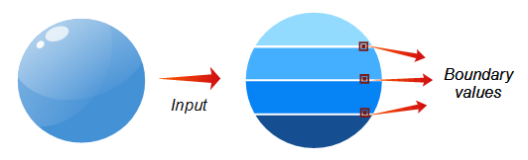
3.2 Phân tích giá trị biên
Là phương pháp test mà sẽ
Kiểm tra tất cả các giá trị ở vùng biên của dữ liệu đầu vào và đầu ra.
Yêu cầu chọn một hoặc vài giá trị là các cạnh của lớp tương đương để làm điều kiện test.
Giá trị biên là
Giá trị nhỏ nhất.
Giá trị ngay trên và ngay dưới giá trị nhỏ nhất.
Giá trị ngay trên và ngay dưới giá trị lớn nhất.
Giá trị lớn nhất.
Thông thường thì ta sẽ sử dụng kết hợp phương pháp phân vùng tương đương và phân tích giá trị biên vì giá trị biên sẽ nằm trong mỗi phân vùng.

Slide 11
3.2. Phân tích giá trị biên
Với ví dụ1 trên ta xác định được các case test giá trị biên như sau:
Case | Giá trị nhập | Kết quả mong muốn
1 | Nhập 2 ký tự | Hiển thị thông báo lỗi “Tên phải có ít nhất 3 ký tự và ít hơn 20 ký tự”
2 | Nhập =3 ký tự | Pass
3 | Nhập =4 ký tự | Pass
4 | Nhập 19 ký tự | Pass
5 | Nhập 20 ký tự | Pass
6 | Nhập 21 ký tự | Hiển thị thông báo lỗi “Tên phải có ít nhất 3 ký tự và ít hơn 20 ký tự”
Ví dụ 2:
Nếu bạn đi xe điện chuyến trước 9:30 sáng hoặc từ sau 4:00 chiều đến 7:30 tối (giờ cao điểm), thì bạn phải mua vé thường. Vé tiết kiệm (giá thấp hơn vé thường) có hiệu lực cho các chuyến xe từ 9:30 sáng đến 4:00 chiều và sau 7:30 tối.
Dựa vào nội dung trên ta sẽ có được như sau:
Lịch trình | 00:00-3:59 | 4:00-9:29 | 9:30-16:00 | 16:01-19:30 | 19:31-22:59 | 23:00-23:59
Loại vé | Invalid | Vé thường | Tiết kiệm | Vé thường | Tiết kiệm | Invalid

Slide 12
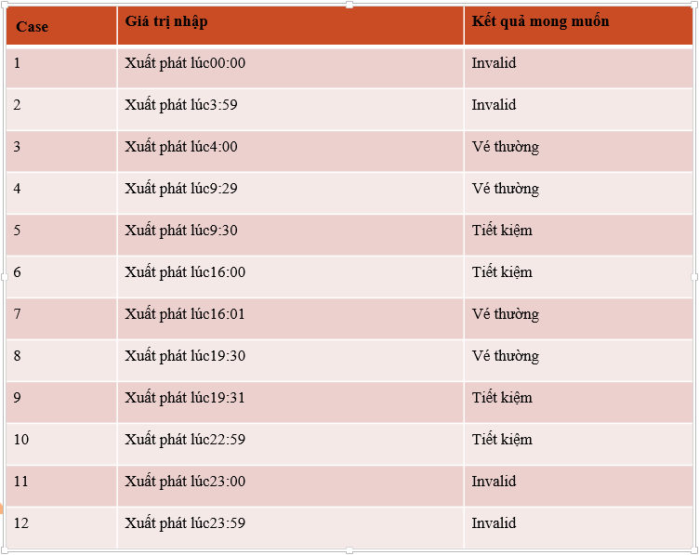
3.2. Phân tích giá trị biên
Với ví dụ trên ta xác định được các case test giá trị biên như sau:

Slide 13
3.3 Bảng quyết định
Bảng quyết định
Là kỹ thuật test sử dụng để kiểm tra các hoạt động của hệ thống bằng cách kết hợp các input đầu vào khác nhau để đưa ra các kết quả tương ứng. Các cách kết hợp đó được ghi dưới dạng bảng.
Ưu, Nhược điểm:
Ưu điểm: Giúp phát hiện case test dễ bị thiếu và dễ kiểm tra thiếu đủ logic của hệ thống.
Nhược điểm: Khi số lượng input tăng thì tính phức tạp của bảng cũng tăng.
Thiết kế Test cases bằng bảng quyết định tiến hành theo 4 bước:
Xác định tập input và kết quả.
Lập bảng quyết định từ việc kết hợp các input và kết quả tương ứng.
Rút gọn bảng quyết định.
Chuyển mỗi cột trong bảng quyết định thành 1 test case.

Slide 14
3.3. Bảng quyết định
Ví dụ: Cửa hàng A có chính sách như sau:
Khách hàng mới thì sẽ được chiết khấu 15% (Khách hàng mới ko thể có coupon).
khách hàng VIP được chiết khấu 10%.
khách hàng có coupon được chiết khấu 20%.
Mỗi khách hàng tại một thời điểm chỉ được nhận chiết khấu cao nhất.
Dựa vào require trên ta xác định như sau
Input:
C1: Khách hàng mới.
C2: Khách hàng VIP.
C3: Khách hàng có coupon.
Kết quả:
E1: Chiết khấu 15%.
E2: Chiết khấu 10%.
E3: Chiết khấu 20%.

Slide 15
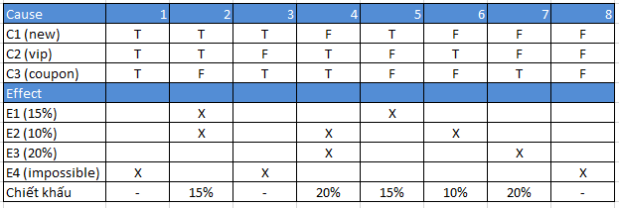
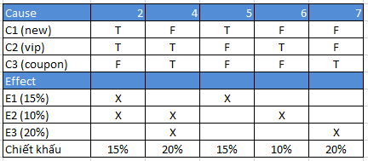
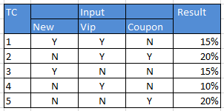
3.3. Bảng quyết định
Lập bảng quyết định | Rút gọn bảng quyết định
Chuyển mỗi cột trong bảng quyết định thành 1 test case:

Slide 16
3.4. Biểu đồ dịch chuyển trạng thái
Là mô hình biểu đồ ghi lại sự dịch chuyển từ trạng thái này sang trạng thái khác theo một quy tắc xác định của hệ thống. Biểu đồ này được sử dụng khi các trạng thái của hệ thống là hữu hạn (không thể đo đếm được). Ví dụ:
Giỏ hàng (đối tượng) sẽ chuyển từ trạng thái rỗng (trạng thái) sang trạng thái có hàng (trạng thái) khi chọn sản phẩm và add vào giỏ hàng (sự kiện).
Giỏ hàng bắt đầu với trạng thái rỗng.
Biểu đồ trạng thái thể hiện các khía cạnh khi xem xét trạng thái của một đối tượng:
Trạng thái ban đầu , giữa, kết thúc.
Sự biến đổi giữa các trạng thái.
Những sự kiện gây nên sự biến đổi trạng thái.
Các hành động là kết quả của biến đổi trạng thái.

Slide 17
3.5. Use case testing
Use case
Use case mô tả sự tương tác giữa người dùng bên ngoài và hệ thống.
Mỗi Use case mô tả cách thức actor tương tác với hệ thống để đạt được mục tiêu nào đó.
Use case testing dựa trên các tương tác của người dùng bên ngoài với hệ thống để tạo ra các ngữ cảnh test cho toàn hệ thống từ trạng thái bắt đầu cho đến kết thúc.
Kỹ thuật này thường được sử dụng trong test tiếp nhận (acceptance test).

Slide 18
XIN CẢM ƠN VÌ ĐÃ LẮNG NGHE !
Q&A?

